Slide 1
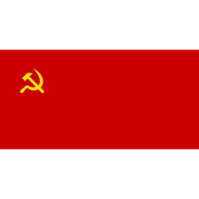
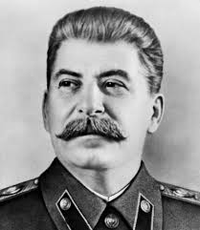
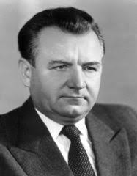
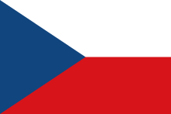
Pod Stalinovým tieňom
Tematický celok: Svet po II. svetovej vojne
Pre 9. ročník ZŠ

Slide 2
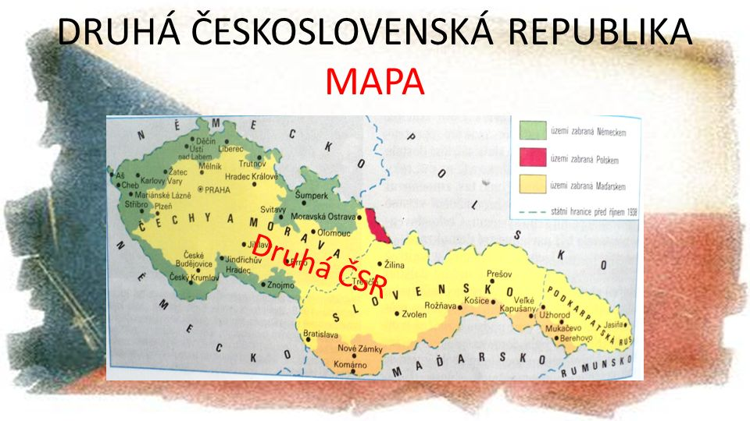
Obmedzená demokracia
Predpokladalo sa, že obnovená ČSR bude demokratická...krajina sa však dostala pod vplyv ZSSR a mala sa stať jeho súčasťou...
Stalin postupne vytváral v strednej a
juhovýchodnej Európe tzv.
Sovietsky blok a ČSR sa mala stať jeho
súčasťou

Slide 3
Komunistická strana
Stalin v krajinách, ktoré oslobodila Červená armáda podporoval tamojšie komunistické strany a inak nebolo ani v ČSR... => chcel komunistický prevrat, aby mohol jednotlivé štáty ovládať
K. Gottwald
J. V. Stalin
Začal sa boj o ovládnutie ČSR
Komunistom bolo jasné, že s pomocou Stalina
sa dokážu udržať pri moci a nastolia samovládu

Slide 4
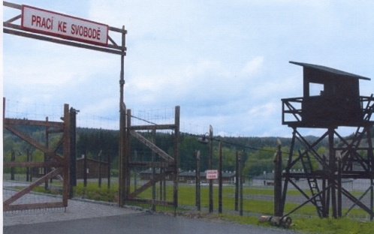
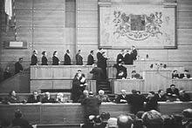
Očista verejného života
Celé skupiny obyvateľov boli vylúčené z verejného života pod zámienkou tzv. očisty verejného života...=> odstraňovali sa príslušníci nekomunistických strán aj občania pre systém nepohodlní

Slide 5
Odsun Nemcov a Maďarov
Príslušníci nemeckej a maďarskej národnostnej menšiny stratili občianske práva a boli vysťahovaní do Nemecka a Maďarska...

Slide 6
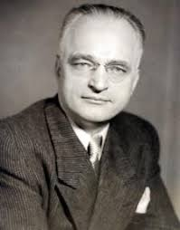
Národný front
Politické strany, ktoré sa zúčastnili odboja sa združovali v tzv. Národnom fronte (na Slovensku 4 politické strany; najsilnejšie – Demokratická a Komunistická strana Slovenska)
J. Lettrich

Slide 7
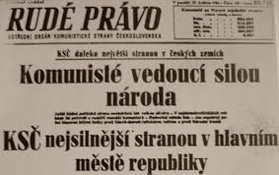
Voľby roku 1946
Prvých povojnových volieb roku 1946 sa mohli zúčastniť iba strany združené v Národnom fronte...
Celoštátne zvíťazila vo voľbách komunistická strana, lebo v českých krajinách mala silnú podporu obyvateľstva...na Slovensku
zvíťazila Demokratická strana
K. Gottwald
Stal sa ako vedúci predstaviteľ komunistickej
strany predsedom vlády...komunisti ovládli
ministerstvo vnútra → polícia

Slide 8
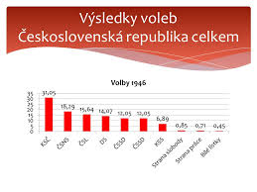
Voľby roku 1946
Niektorí voliči hádzali do volebných urien aj prázdne alebo biele hlasovacie lístky...chceli nimi vyjadriť svoj negatívny zástoj k ľudovodemokratickému režimu

Slide 9
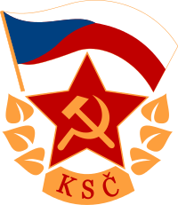
Rozdielne výsledky volieb
Na česko – slovenský pomer nepriaznivo vplývali rozdielne výsledky volieb => slovenskí komunisti pred voľbami presadzovali federatívne usporiadanie štátu. Po neúspešných voľbách začali podporovať pražský centralizmus

Slide 10
Na ceste k totalite
Komunisti pomocou propagandy a policajných orgánov rozšírili správy, že na Slovensku je pripravované protištátne sprisahanie do ktorého je zapletená aj Demokratická strana...
J. Lettrich
Predseda DS a od roku 1946
aj SNR ...v septembri 1947
ho komunisti obvinili zo sprisahania proti republike => vykonštruovaný proces => členstvo bývalých politikov HSĽS v DS

Slide 11
Demokracia na kolenách
Masové demonštrácie a rozhodnutie strán Národného frontu donútili Demokratickú stranu, aby sa vzdala svojej vedúcej pozície na Slovensku...

Slide 12
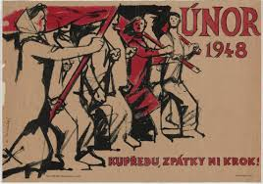
Víťazný február
1948
Politické strany v Čechách a na Slovensku sa pokúsili zastaviť útok komunistov tým, že ich ministri vo vláde odstúpili dúfajúc, že prezident (E. Beneš) vymenuje novú demokratickú vládu...
Nestalo sa tak...komunisti pomocou nátlaku, vyhrážok, sľubov a masových demonštrácií nastolili totalitný režim podľa sovietskeho vzoru
Ľudová demokracia
K. Gottwald stál na čele februárového prevratu a
vymenil vo funkcii prezidenta práve E. Beneša

